Slide 1


Санкт-Петербургский Политехнический университет Петра Великого
Кафедра Теоретической механики
Разработка методики оценки влияния поверхностной инфраструктуры на параметры разработки нефтегазового месторождения
Студент группы 3640103/80401 Г.А. Чигарев
Научный руководитель:
доцент ВШТМ, к. ф.-м. н., В. А. Кузькин
Куратор, ООО Газпромнефть НТЦ:
Координатор проекта В. М. Бабин
Санкт-Петербург
2020

Slide 2
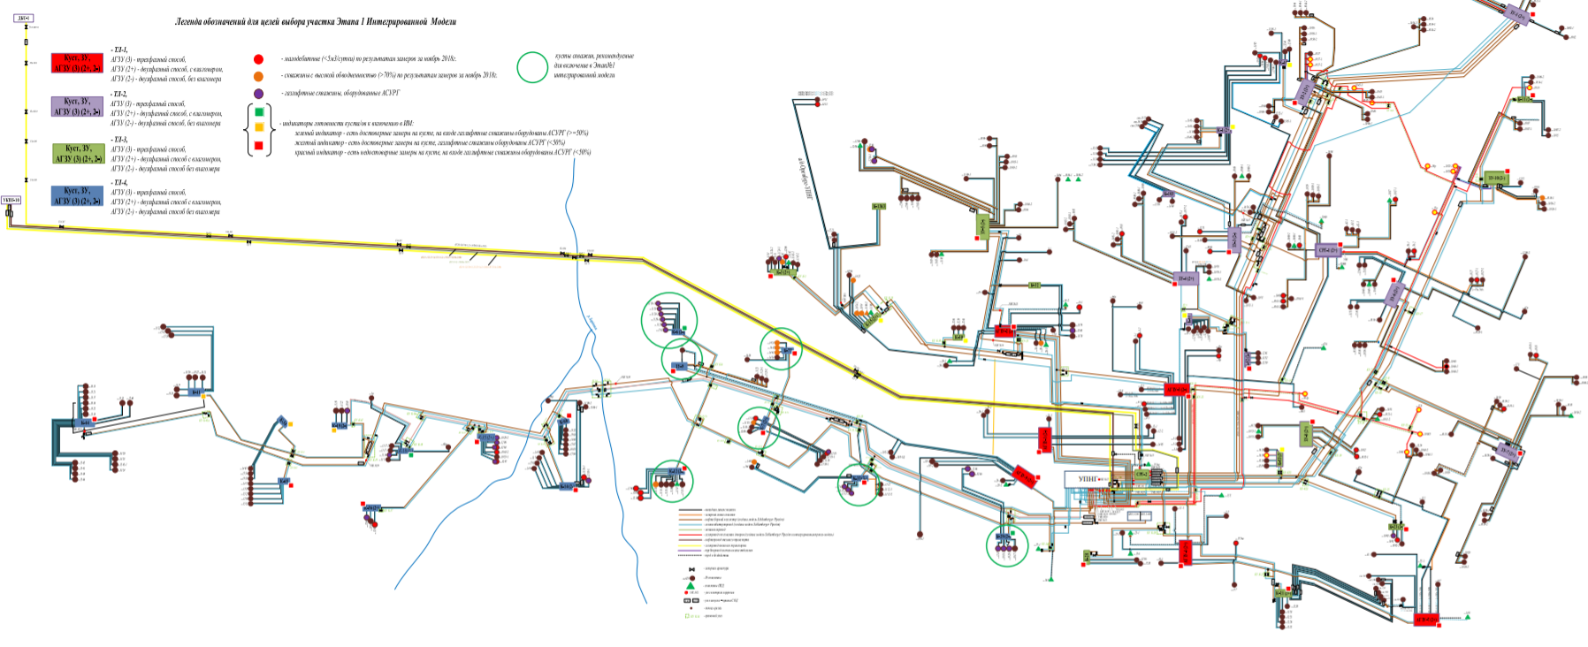
Актуальность работы
В связи со сложной и разветвленной трубопроводной сетью месторождения, остро стоит вопрос разработки быстрых и легких инструментов, позволяющих создавать предварительный прогноз по уровню добычи и давлений в системе.

Slide 3
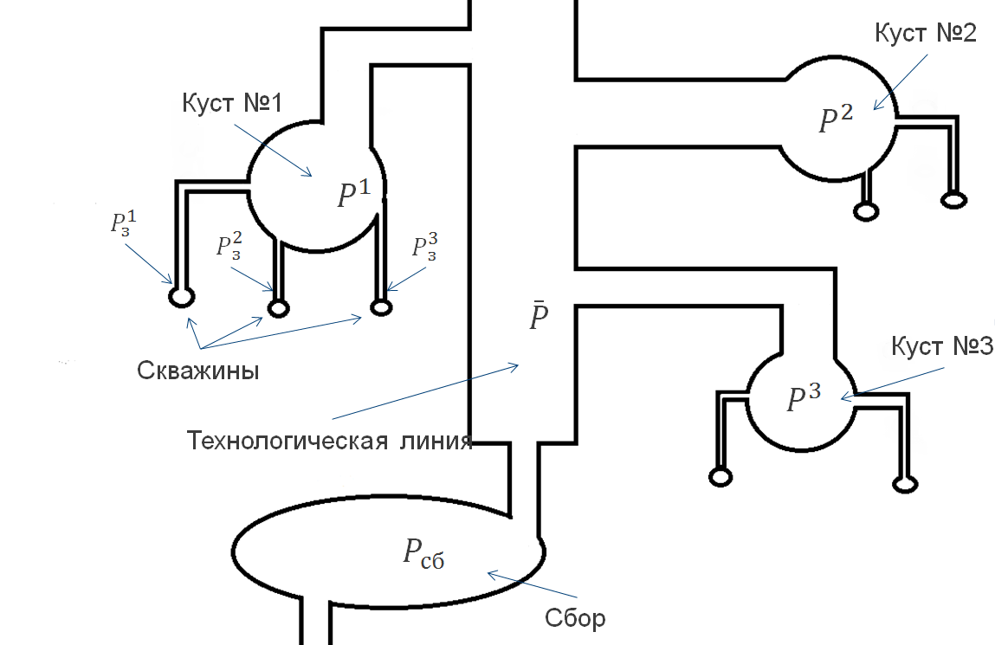

Модель трубопроводной сети
Сеть представляет собой комбинацию нескольких элементов:
Скважина – точечный источник расхода жидкости. Представляется собой зависимость расхода газожидкостной смеси от давления в кусте $P^{i}$;
Куст(замерная установка) – узел, соединяющий источники (скважины). Определяется давлением куста $P^{i}$;
Технологическая линия – узел, собирающий газожидкостную смесь с кустов в общий коллектор и выходящий на пункт сбора. Определяется давлением линии $\overline{P };$
Пункт сбора – точка фиксированного давления, выполняющая роль граничного условия с постоянным давлением $P_{сб};$

Slide 4
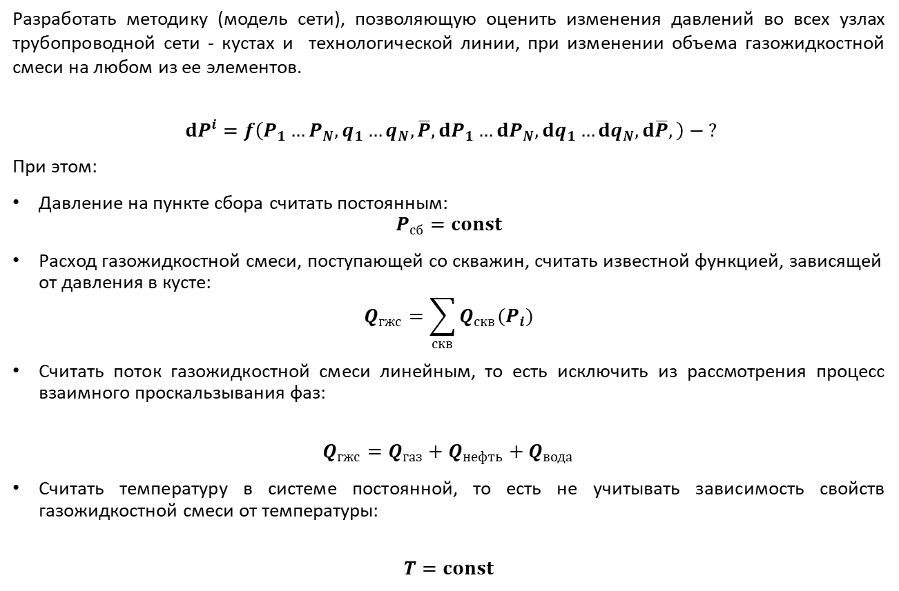
Постановка задачи
Разработать методику (модель сети), позволяющую оценить изменения давлений во всех узлах трубопроводной сети - кустах и технологической линии, при изменении объема газожидкостной смеси на любом из ее элементов.
$${dP}^{i}=f\left(P_{1}…P_{N},q_{1}…q_{N}, \overline{P},{dP}_{1}…{dP}_{N},{dq}_{1}…dq_{N}, d\overline{P},\right) − ?$$
При этом:
Давление на пункте сбора считать постоянным:
$$P_{сб}=const$$
Расход газожидкостной смеси, поступающей со скважин, считать известной функцией, зависящей от давления в кусте:
$$Q_{гжс}=\sum_{скв}{Q_{скв}(P_{i})}$$
Считать поток газожидкостной смеси линейным, то есть исключить из рассмотрения процесс взаимного проскальзывания фаз:
$$Q_{гжс}=Q_{газ}+Q_{нефть}+Q_{вода}$$
Считать температуру в системе постоянной, то есть не учитывать зависимость свойств газожидкостной смеси от температуры:
$$T=const$$

Slide 5
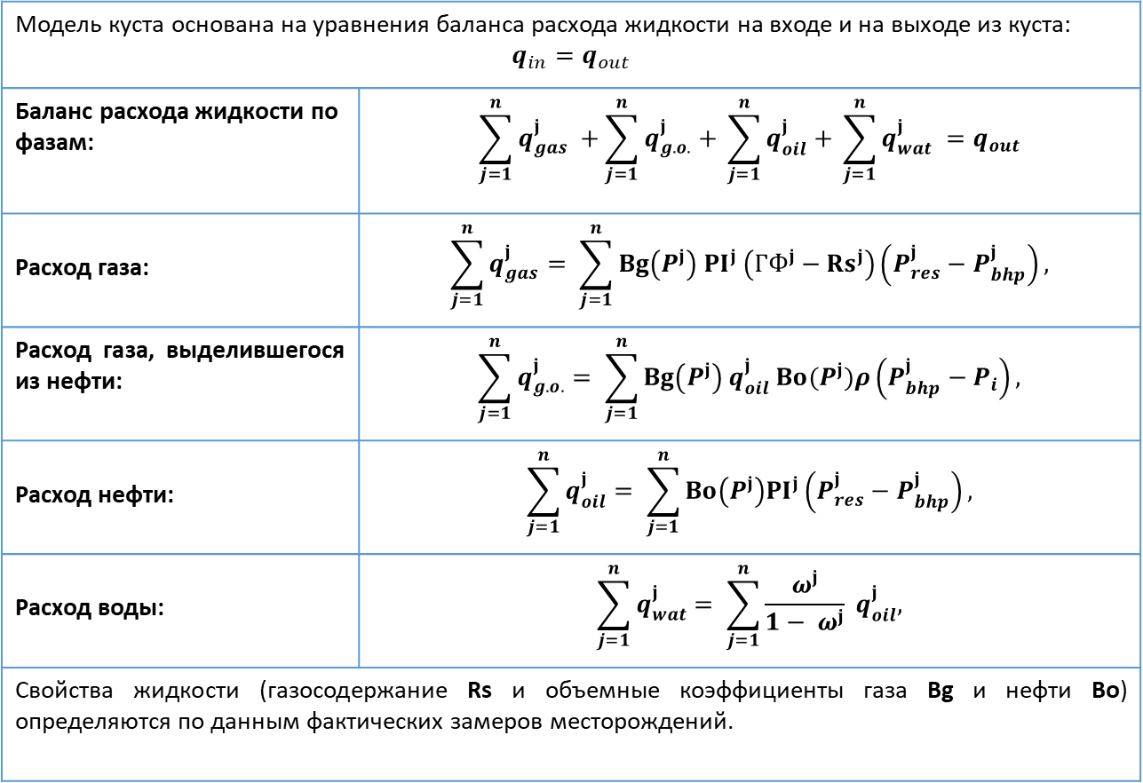
Модель куста. Расход жидкости на входе
Модель куста основана на уравнения баланса расхода жидкости на входе и на выходе из куста: $$q_{in}=q_{out}$$
Баланс расхода жидкости по фазам: | $$\sum_{j=1}^{n}{q_{gas}^{j} }+\sum_{j=1}^{n}{q_{g.o.}^{j}+ }\sum_{j=1}^{n}{q_{oil}^{j}+ }\sum_{j=1}^{n}{q_{wat}^{j} }=q_{out}$$
Расход газа: | $$\sum_{j=1}^{n}{q_{gas}^{j}}= \sum_{j=1}^{n}{Bg\left(P^{j}\right){ PI}^{j} \left(ГФ^{j}−Rs^{j}\right)\left(P_{res}^{j}−P_{bhp}^{j}\right),}$$
Расход газа, выделившегося из нефти: | $$\sum_{j=1}^{n}{q_{g.o.}^{j}}= \sum_{j=1}^{n}{Bg\left(P^{j}\right) q_{oil}^{j} Bo(P^{j})ρ\left(P_{bhp}^{j}−P_{i}\right),}$$
Расход нефти: | $$\sum_{j=1}^{n}{q_{oil}^{j}}= \sum_{j=1}^{n}{Bo\left(P^{j}\right){PI}^{j}\left(P_{res}^{j}−P_{bhp}^{j}\right),}$$
Расход воды: | $$\sum_{j=1}^{n}{q_{wat}^{j}}= \sum_{j=1}^{n}{\frac{ω^{j}}{1− ω^{j}} q_{oil}^{j},}$$
Свойства жидкости (газосодержание Rs и объемные коэффициенты газа Bg и нефти Bo) определяются по данным фактических замеров месторождений.

Slide 6
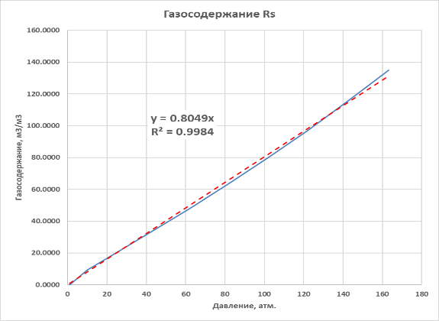
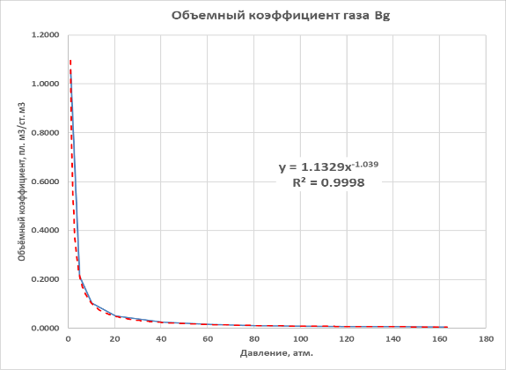
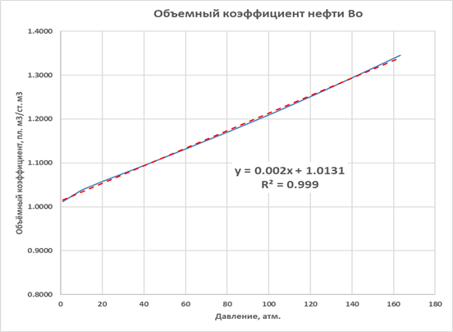
Определение свойств флюида
Газосодержание нефти Rs – объем газа, растворенного в одном кубическом метре нефти.
Объемный коэффициент сжимаемости газа Bg - отношение объема пластового газа к объему газа при стандартных условиях
Объемный коэффициент сжимаемости нефти Bo - отношение объема пластовой нефти к объему нефти при стандартных условиях

Slide 7
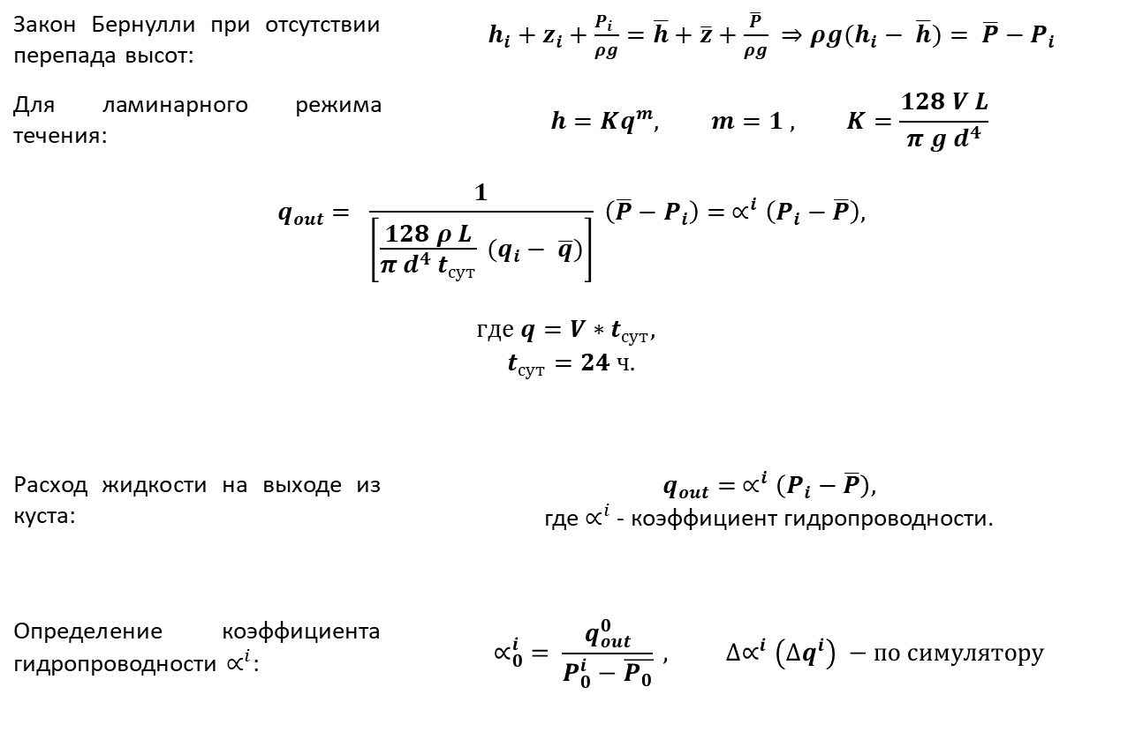
Модель куста. Расход жидкости на выходе
Закон Бернулли при отсутствии перепада высот: | $h_{i}+z_{i}+\frac{P_{i} }{ρg}=\overline{h}+\overline{z}+\frac{\overline{P}}{ρg} ⇒{ρg(h}_{i}− \overline{h})= \overline{P}−P_{i}$
Для ламинарного режима течения: | $$h=Kq^{m}, m=1 , K=\frac{128 V L}{π g d^{4}}$$
$$q_{out}= \frac{1}{\left[{\frac{128 ρ L}{π d^{4} t_{сут}} (q}_{i}− \overline{q})\right]} \left(\overline{P}−P_{i}\right)= ∝^{i}\left(P_{i}−\overline{P}\right),$$ $$где q=V∗t_{сут},$$ $t_{сут}=24 ч.$
Расход жидкости на выходе из куста: | $$q_{out}= ∝^{i}\left(P_{i}−\overline{P}\right),$$ где $∝^{i}$ - коэффициент гидропроводности.
Определение коэффициента гидропроводности $∝^{i}$: | $$∝_{0}^{i} = \frac{q_{out}^{0}}{P_{0}^{i}−\overline{P_{0}}} , ∆∝^{i}\left(∆q^{i}\right) −по симулятору$$

Slide 8
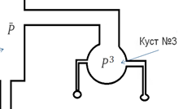
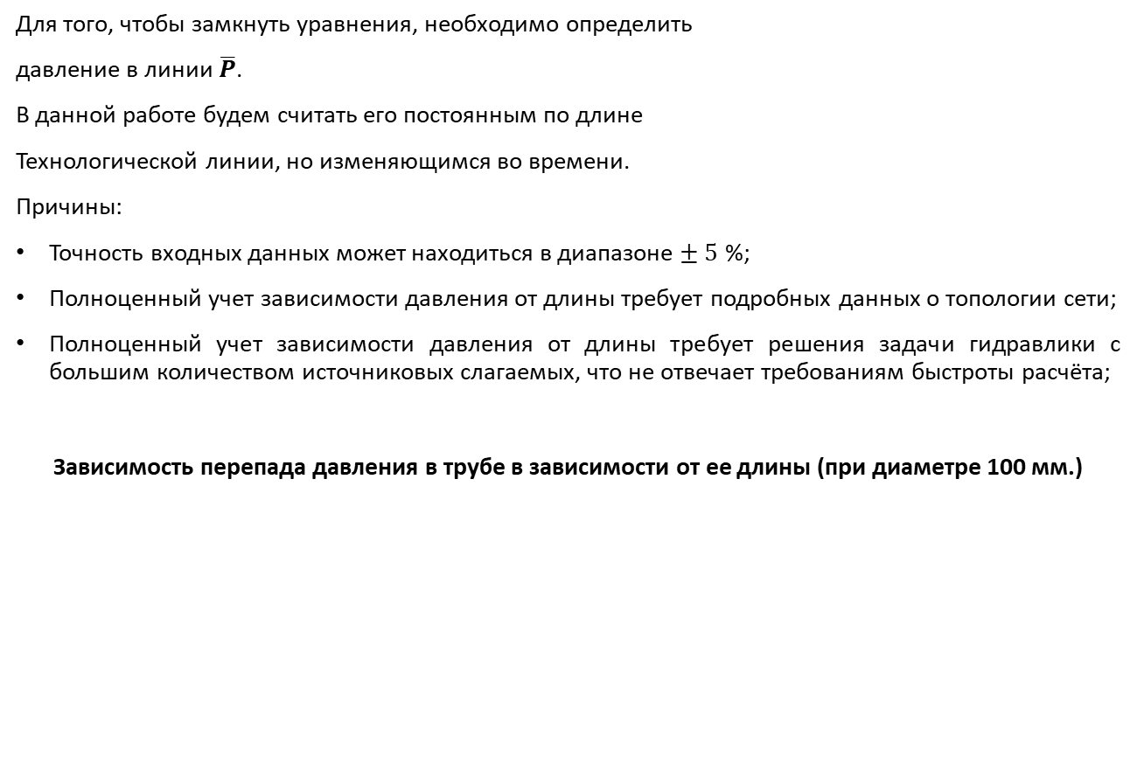
Модель куста. Замечание про давление в линии
Для того, чтобы замкнуть уравнения, необходимо определить
давление в линии $\overline{P}$.
В данной работе будем считать его постоянным по длине
Технологической линии, но изменяющимся во времени.
Причины:
Точность входных данных может находиться в диапазоне $± 5$ %;
Полноценный учет зависимости давления от длины требует подробных данных о топологии сети;
Полноценный учет зависимости давления от длины требует решения задачи гидравлики с большим количеством источниковых слагаемых, что не отвечает требованиям быстроты расчёта;
Зависимость перепада давления в трубе в зависимости от ее длины (при диаметре 100 мм.)
Длина, км. | 0.5 | 1 | 2 | 5 | 10 | 50
Перепад давления в трубе, % | 1.4 | 2.5 | 5.5 | 13.4 | 26.0 | 105.9

Slide 9
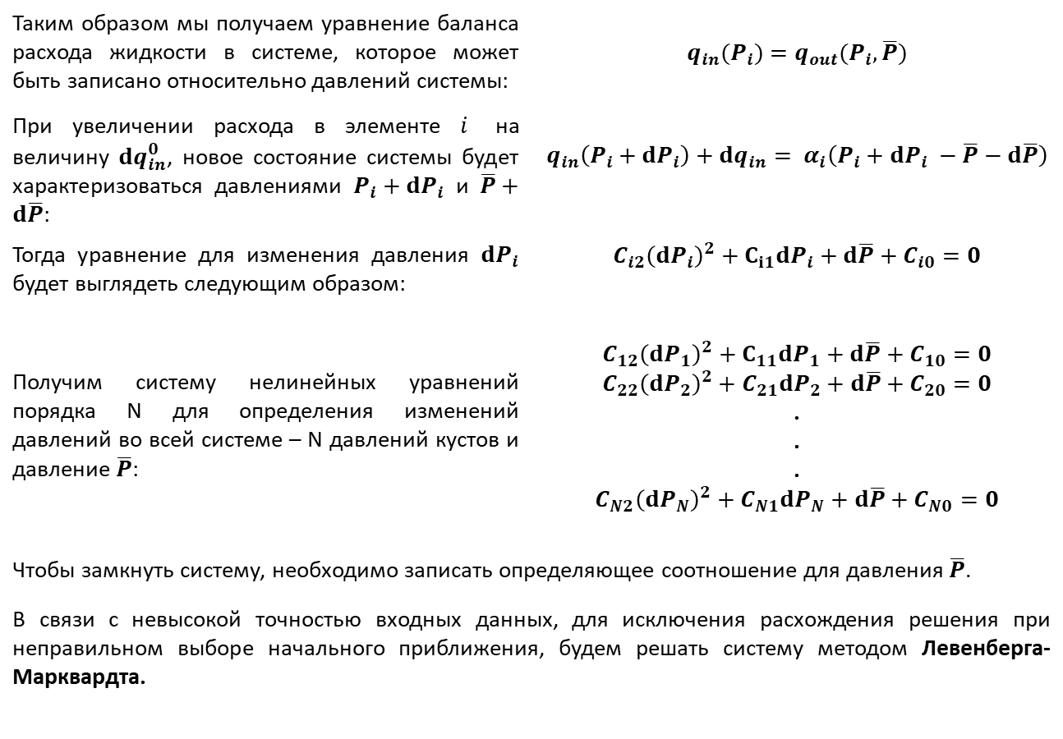
Модель куста. Общее уравнение
Таким образом мы получаем уравнение баланса расхода жидкости в системе, которое может быть записано относительно давлений системы: | $$q_{in}(P_{i})=q_{out}(P_{i},\overline{P})$$
При увеличении расхода в элементе $i$ на величину $dq_{in}^{0}$, новое состояние системы будет характеризоваться давлениями $P_{i}+dP_{i}$ и $\overline{P}+d\overline{P}$: | $$q_{in}\left(P_{i}+dP_{i}\right)+dq_{in}= α_{i}\left(P_{i}+dP_{i} −\overline{P}−d\overline{P}\right)$$
Тогда уравнение для изменения давления ${dP}_{i}$ будет выглядеть следующим образом: | $$C_{i2}{\left(dP_{i}\right)}^{2}+C_{i1}dP_{i}+d\overline{P}+C_{i0}=0$$
Получим систему нелинейных уравнений порядка N для определения изменений давлений во всей системе – N давлений кустов и давление $\overline{P}$: | $$C_{12}{\left(dP_{1}\right)}^{2}+C_{11}dP_{1}+d\overline{P}+C_{10}=0$$ $$C_{22}{\left(dP_{2}\right)}^{2}+C_{21}dP_{2}+d\overline{P}+C_{20}=0$$ . . . $$C_{N2}{\left(dP_{N}\right)}^{2}+C_{N1}dP_{N}+d\overline{P}+C_{N0}=0$$
Чтобы замкнуть систему, необходимо записать определяющее соотношение для давления $\overline{P}$.
В связи с невысокой точностью входных данных, для исключения расхождения решения при неправильном выборе начального приближения, будем решать систему методом Левенберга-Марквардта.

Slide 10
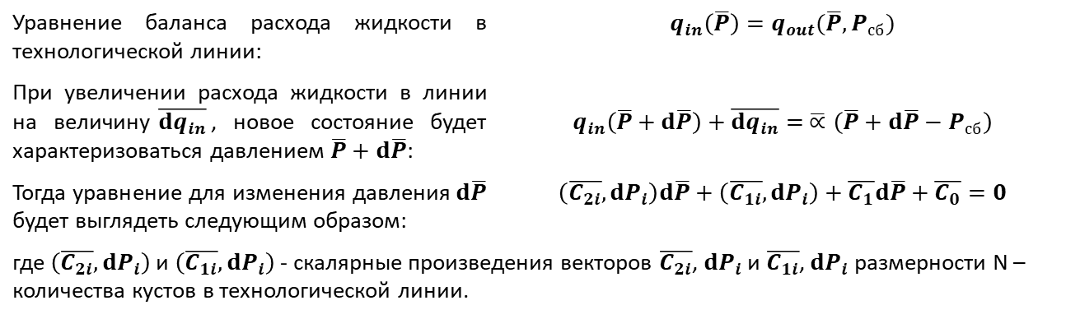

Определение давления в линии
В качестве замыкающего соотношения для изменения давления d$\overline{P}$ будем использовать следующие предположения:
1. Давление $\overline{P}$ постоянно:
$$d\overline{P}=0$$
2. Изменение давления $\overline{P}$ зависит от изменения давлений $P_{i}…P_{N}$:
$$d\overline{P}=f(dP_{i}…dP_{N})$$
Для определения этой зависимости воспользуемся алгоритмом, аналогичным алгоритму определения давления на кусте, только все свойства флюида переведем в условия линии. В этом случае кусты становятся источниками газожидкостной смеси с известными зависимостями расхода от давления, а давление на сборе $P_{сб}$ остается постоянным согласно постановке задачи.
Уравнение баланса расхода жидкости в технологической линии: | $$q_{in}\left(\overline{P}\right)=q_{out}(\overline{P}, P_{сб})$$
При увеличении расхода жидкости в линии на величину$\overline{dq_{in}}$, новое состояние будет характеризоваться давлением $\overline{P}+d\overline{P}$: | $$q_{in}\left(\overline{P}+d\overline{P}\right)+\overline{dq_{in}}= \overline{∝}\left(\overline{P}+d\overline{P}−P_{сб}\right)$$
Тогда уравнение для изменения давления $d\overline{P}$ будет выглядеть следующим образом: | $$\left(\overline{C_{2i}}, dP_{i}\right)d\overline{P}+\left(\overline{C_{1i}}, dP_{i}\right)+\overline{C_{1}}d\overline{P}+\overline{C_{0}}=0$$
где $\left(\overline{C_{2i}}, dP_{i}\right)$ и $\left(\overline{C_{1i}}, dP_{i}\right)$ - скалярные произведения векторов $\overline{C_{2i}}$, $dP_{i}$ и $\overline{C_{1i}}$, $dP_{i}$ размерности N – количества кустов в технологической линии.

Slide 11
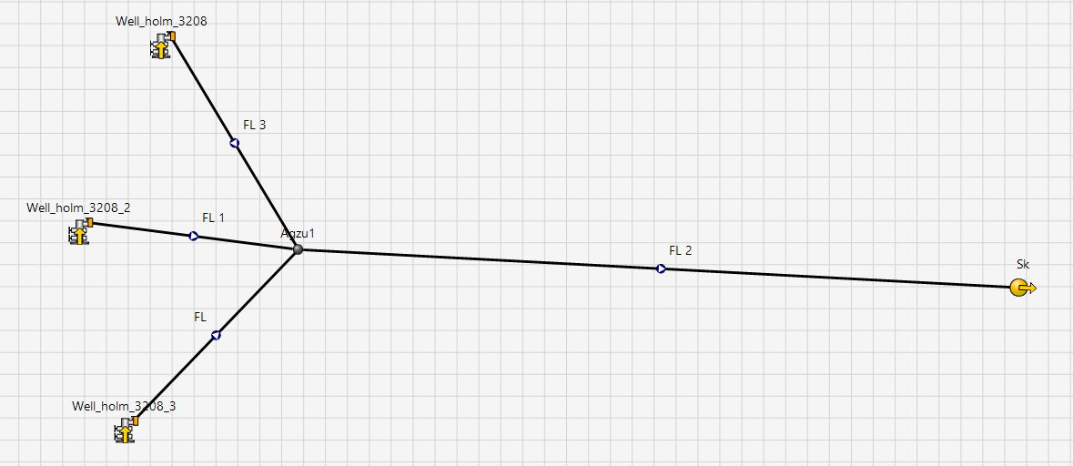
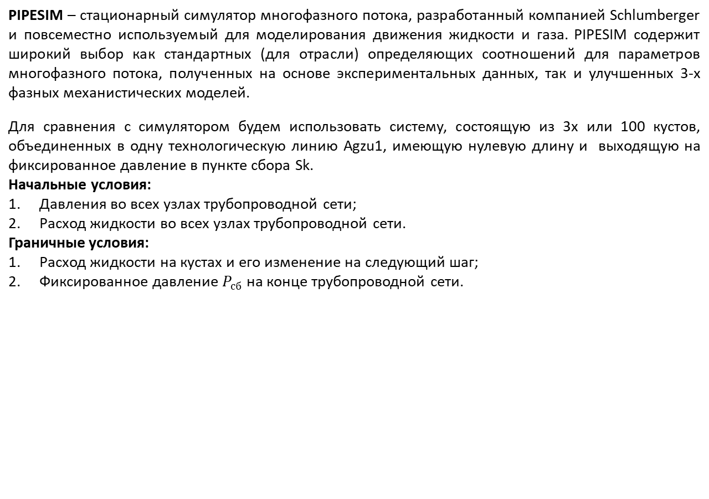
Сравнение с симулятором Schlumberger PIPESIM
PIPESIM – стационарный симулятор многофазного потока, разработанный компанией Schlumberger и повсеместно используемый для моделирования движения жидкости и газа. PIPESIM содержит широкий выбор как стандартных (для отрасли) определяющих соотношений для параметров многофазного потока, полученных на основе экспериментальных данных, так и улучшенных 3-х фазных механистических моделей.
Для сравнения с симулятором будем использовать систему, состоящую из 3х или 100 кустов, объединенных в одну технологическую линию Agzu1, имеющую нулевую длину и выходящую на фиксированное давление в пункте сбора Sk. Начальные условия: Давления во всех узлах трубопроводной сети; Расход жидкости во всех узлах трубопроводной сети. Граничные условия: Расход жидкости на кустах и его изменение на следующий шаг; Фиксированное давление $P_{сб}$ на конце трубопроводной сети.

Slide 12
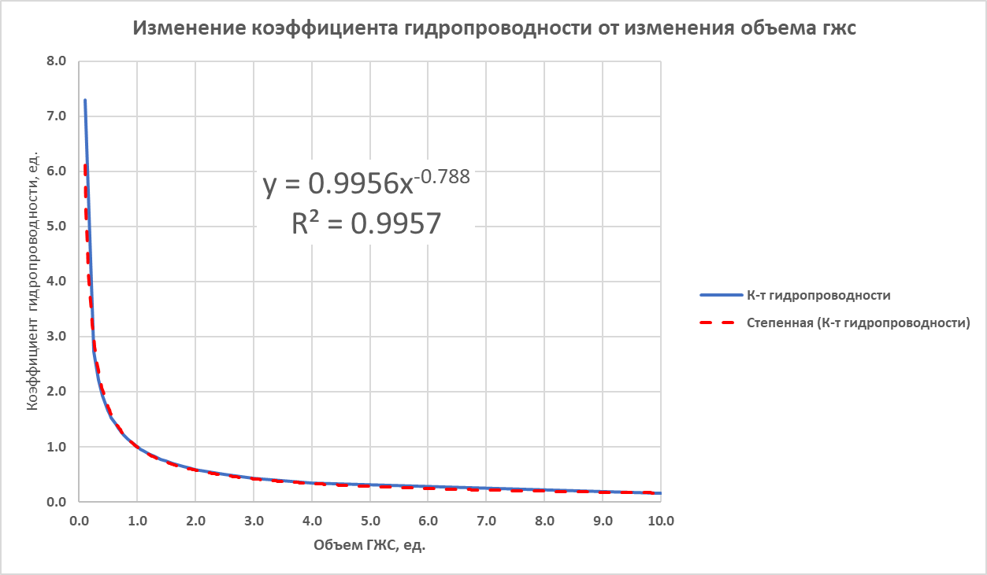
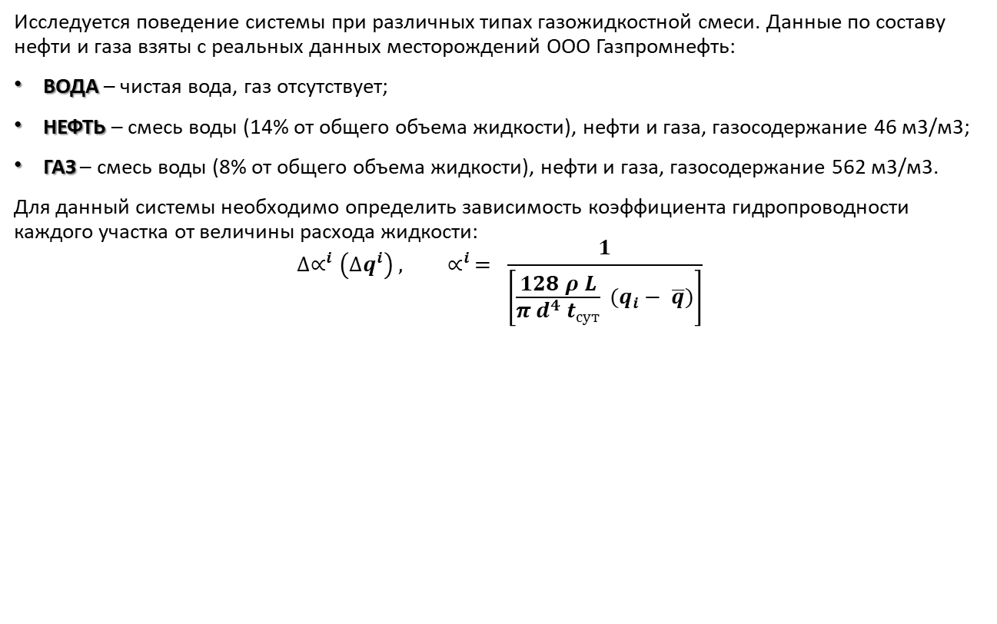
Сравнение с симулятором Schlumberger PIPESIM.
Типы жидкости
Исследуется поведение системы при различных типах газожидкостной смеси. Данные по составу нефти и газа взяты с реальных данных месторождений ООО Газпромнефть:
ВОДА – чистая вода, газ отсутствует;
НЕФТЬ – смесь воды (14% от общего объема жидкости), нефти и газа, газосодержание 46 м3/м3;
ГАЗ – смесь воды (8% от общего объема жидкости), нефти и газа, газосодержание 562 м3/м3.
Для данный системы необходимо определить зависимость коэффициента гидропроводности каждого участка от величины расхода жидкости:
$$∆∝^{i}\left(∆q^{i}\right) , ∝^{i }= \frac{1}{\left[{\frac{128 ρ L}{π d^{4} t_{сут}} (q}_{i}− \overline{q})\right]}$$

Slide 13
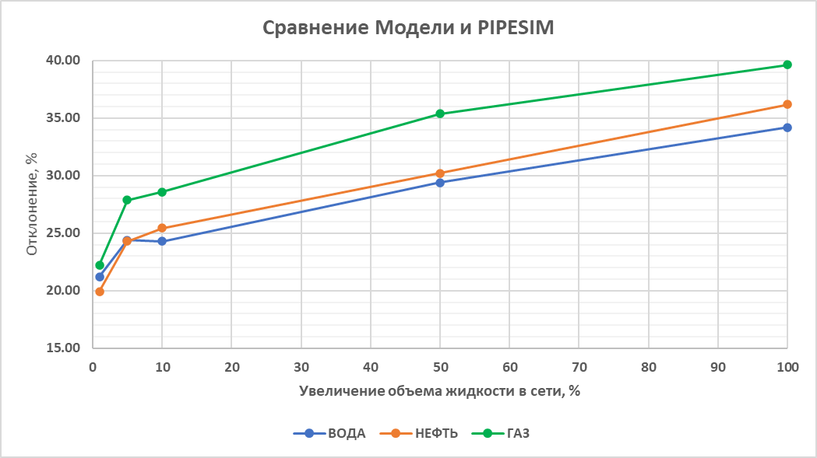
Модель куста. Сравнение с симулятором при постоянном давлении в линии

Slide 14
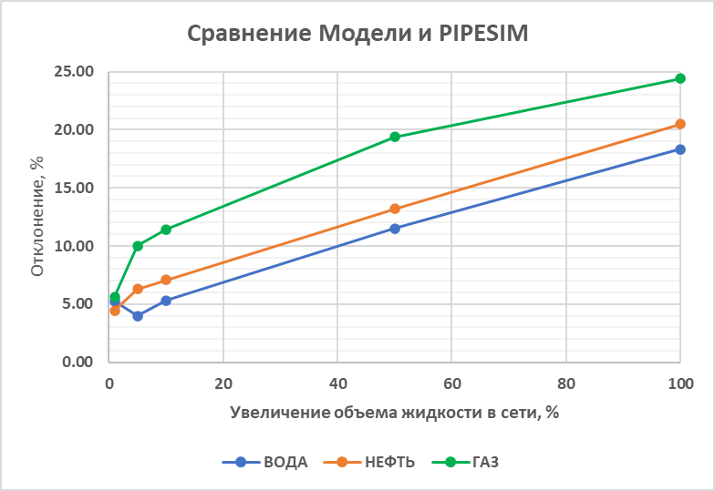
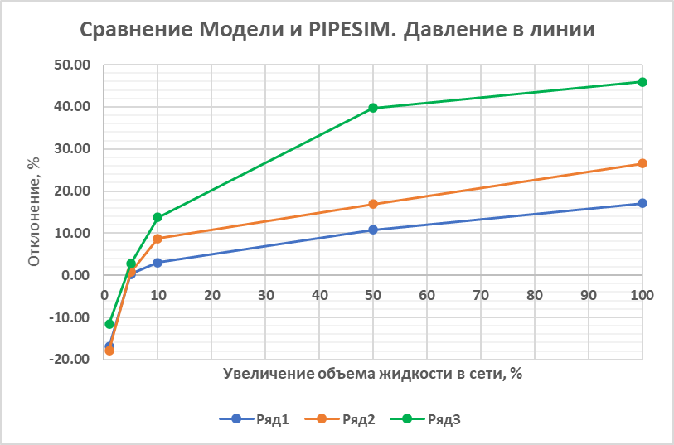
Модель куста. Сравнение с симулятором при учёте давления в линии

Slide 15
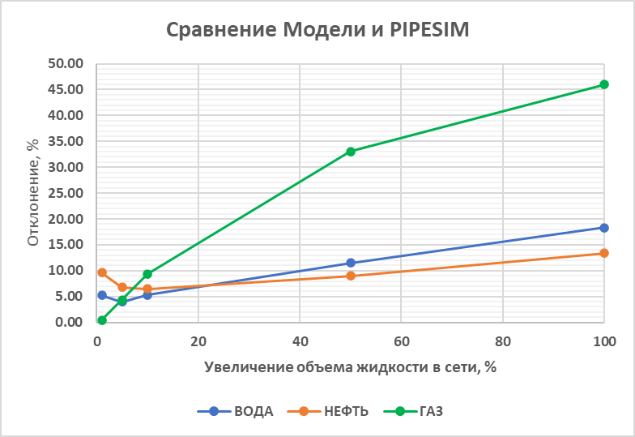
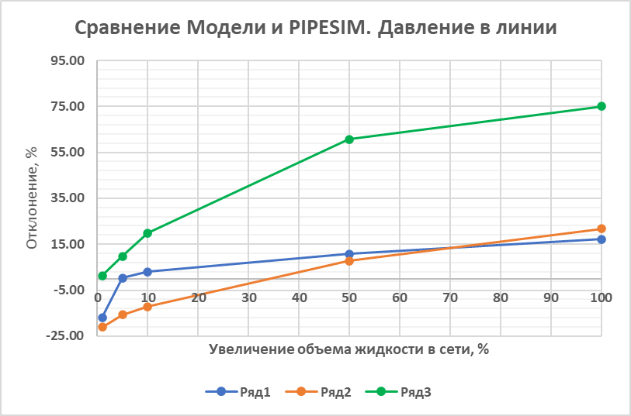
Модель куста. Сравнение с симулятором при учёте давления в линии для 100 скважин

Slide 16
Сравнение времени работы
Постоянное давление в линии. 3 скважины
 | Модель | PIPESIM
Время инициализации, с | 0.47 | 0.97
Время расчёта, с | 0.90 | 1.28
Учёт давления в линии. 3 скважины
 | Модель | PIPESIM
Время инициализации, с | 0.66 | 0.97
Время расчёта, с | 1.20 | 1.28
Учёт давления в линии. 100 скважин
 | Модель | PIPESIM
Время инициализации, с | 2.59 | 3.25
Время расчёта, с | 3.36 | 28.00

Slide 17
Публикации и использование
Публикации:
Евгений Юдин, Ринат Хабибуллин, ООО «Газпромнефть НТЦ»; Ильяс Галяутдинов, ПАО «Газпром нефть»; Алла Андрианова, Кирилл Горидько, Никита Смирнов, Владимир Бабин, а также Григорий Чигарёв, ООО «Газпромнефть НТЦ»; Игорь Ломухин, ООО «Газпромнефть-Оренбург»; Ярослав Мурзаев, Инжиниринговый центр МФТИ, SPE-196816-RU «МОДЕЛИРОВАНИЕ РАБОТЫ ГАЗЛИФТНОЙ СКВАЖИНЫ С АВТОМАТИЗИРОВАННОЙ СИСТЕМОЙ УПРАВЛЕНИЯ ПОДАЧИ ГАЗЛИФТНОГО ГАЗА»
Е.В. Юдин, к.ф.-м.н., Р.А. Хабибуллин, к.т.н., И.М. Галяутдинов, к.э.н., Н.А. Смирнов, В.М. Бабин, Г.А. Чигарев ООО «Газпромнефть НТЦ», РГУ нефти и газа (НИУ) имени И.М. Губкина, ПАО «Газпром нефть», Санкт-Петербургский политехнический университет Петра Великого «СОЗДАНИЕ ПРОКСИ-ИНТЕГРИРОВАННОЙ МОДЕЛИ ВОСТОЧНОГО УЧАСТКА ОРЕНБУРГСКОГО МЕСТОРОЖДЕНИЯ В УСЛОВИЯХ НЕДОСТАТОЧНОГО ОБЪЕМА ИСХОДНЫХ ДАННЫХ» 17 ДЕКАБРЯ 2019
Тестирование и работа:
На текущий момент модель в рамках интегрированного продукта проходит тестирования в рабочих условиях месторождений компании Газпромнефть:
Восточный участок Оренбургского месторождения;
НОЯБРЬСКНЕФТЕГАЗ, Холмогорское месторождение;
СЛАВНЕФТЬ-МЕГИОННЕФТЕГАЗ.

Slide 18
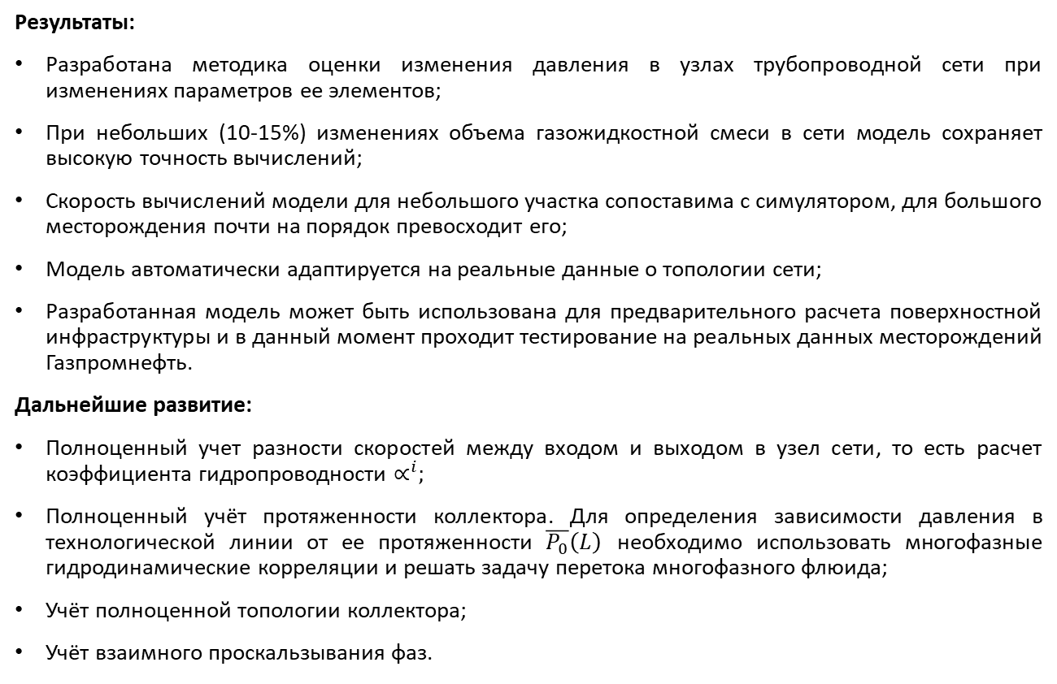
Результаты работы и направление дальнейшего развития
Результаты:
Разработана методика оценки изменения давления в узлах трубопроводной сети при изменениях параметров ее элементов;
При небольших (10-15%) изменениях объема газожидкостной смеси в сети модель сохраняет высокую точность вычислений;
Скорость вычислений модели для небольшого участка сопоставима с симулятором, для большого месторождения почти на порядок превосходит его;
Модель автоматически адаптируется на реальные данные о топологии сети;
Разработанная модель может быть использована для предварительного расчета поверхностной инфраструктуры и в данный момент проходит тестирование на реальных данных месторождений Газпромнефть.
Дальнейшие развитие:
Полноценный учет разности скоростей между входом и выходом в узел сети, то есть расчет коэффициента гидропроводности $∝^{i};$
Полноценный учёт протяженности коллектора. Для определения зависимости давления в технологической линии от ее протяженности $\overline{P_{0}}\left(L\right)$ необходимо использовать многофазные гидродинамические корреляции и решать задачу перетока многофазного флюида;
Учёт полноценной топологии коллектора;
Учёт взаимного проскальзывания фаз.

